Slide 1
Статический анализ векторизуемости циклов на основе КС-достижимости
Студент: Ефимов Сергей
Научный руководитель: Ефанов Николай
<number>

Slide 2
План
Введение
Цель исследования
Актуальность
Примеры детектирования
Будущая работа
<number>

Slide 3
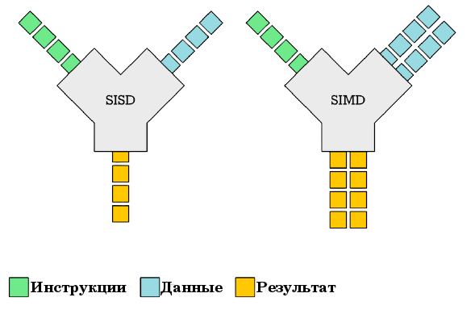


Введение
Распараллеливание кода – трудоемкое занятие
Параллелизм по данным, использование SIMD инструкций
Вопрос в детектировании “любоптых” циклов
SISD (single instruction, single data), SIMD (single instruction, multiple data)
<number>

Slide 4
Цели работы
Разработка методики детектирования векторизуемого/невекторизуемого кода на основе конекстно-свободной(КС)- достижимости
Разработка плагина для стаитического анализатора (https://github.com/nefanov/pathfinder)
<number>

Slide 5
Актуальность
Современные компиляторы позволяют детектировать некоторые паттерны и векторизовать циклы
Применение иного подхода, состоящего в поиске определенных паттернов на графо-структурированных промежуточных представлениях программы по проверке принадлежности слов к заданному КС-языку
Потенциальное улучшение програмного обеспечения там, где компилятор бессилен
<number>

Slide 6
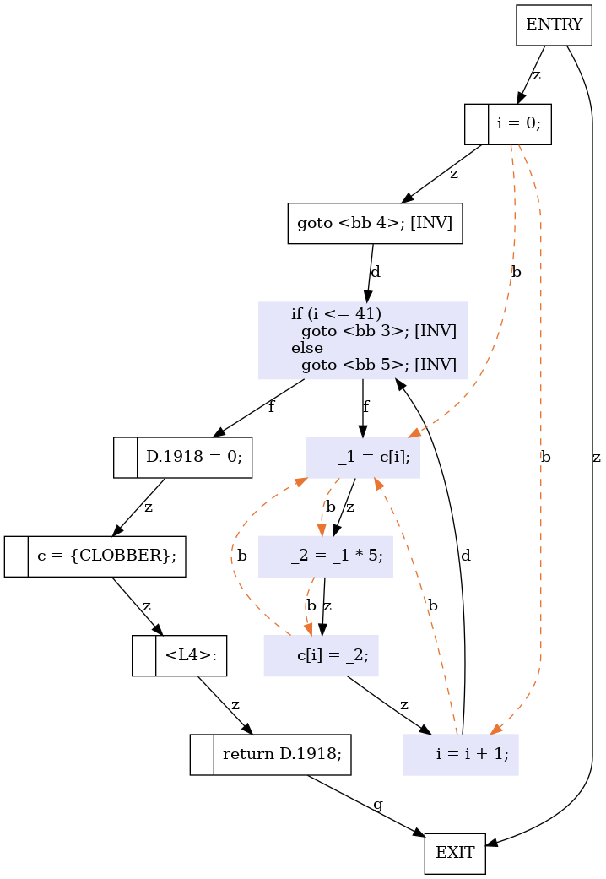
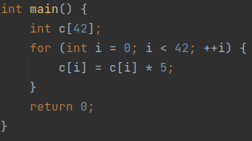
Пример векторизуемого кода
Обозначение ребер:
any -> any : z
any -> if : d
any -> entry: e
if -> any : f
return -> exit : g
any -> func : c
Паттерн:
fz*d
Грамматика
S -> AB
A -> CD
C -> f
D -> DD | EF
E -> z
F -> ε
B -> d
<number>

Slide 7
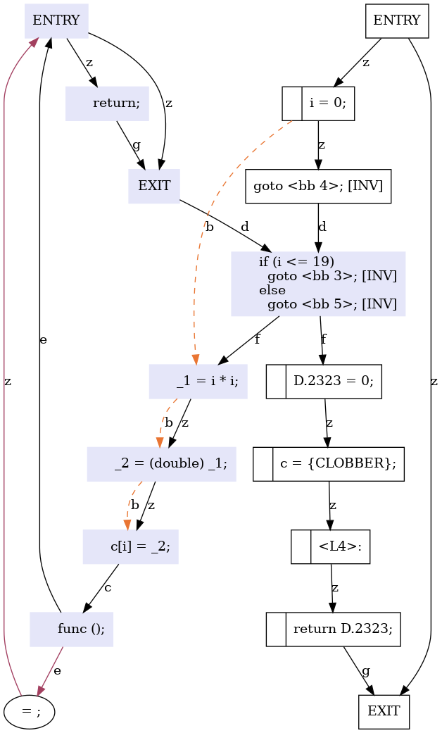
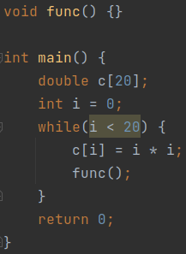
Пример невекторизуемого кода
Паттерн:
fz*cez*gd
Обозначение ребер:
any -> any : z
any -> if : d
any -> entry: e
if -> any : f
return -> exit : g
any -> func : c
<number>

Slide 8
Будущая работа
Рассмотрение большего количества паттернов векторизируемого/невекторизируемого кода
Добавление в рассмотрение учета потока данных
Сравнение разработанного метода с реализациями в существующих компиляторах (gcc, clang)
<number>

Slide 9
Саммари
Оптимизация кода – актуальная проблема, в данной работе рассматривается параллелизм по данным
Для применения SIMD инструкций требуется детектировать “любопытные” циклы
Поиск на графо-структурированных промежуточных представлениях программ можеть позволить работать с более сложными конструкциями
<number>

Slide 10
Спасибо за внимание
<number>

